Slide 1
Автоматизация звука [р] в слогах, словах и фразах (по мотивам сказки С. Михалкова «Три поросенка»)
Цель: Автоматизировать звук [р].
Воспитатель: Шлемова А.В.

Slide 2
Задачи:
Коррекционно-обучающие: автоматизировать звук [р] в слогах, словах, фразах; закреплять навыки чтения слогов; упражнять в составлении предложений с заданными словами;
Коррекционно-развивающие: развивать артикуляционную, общую и мелкую моторику, мышление, умение выделять обобщающие признаки предметов, способность выражать эмоциональное состояние с помощью мимики.
Коррекционно-воспитательные: воспитывать любовь и бережное отношение к животным; воспитывать у детей сопереживание, доброжелательное отношение;
воспитывать любознательность, познавательный интерес.

Slide 3
Оборудование.
Магнитофон, аудиозапись песни из мультфильма «Три поросенка», дидактические игры «Ведерки», «Найди, что лишнее», «Укрась домик»; игрушка «Поросенок»; цветные карандаши: красный, оранжевый, розовый, серый, черный, изумрудный, желтый, голубой.

Slide 4
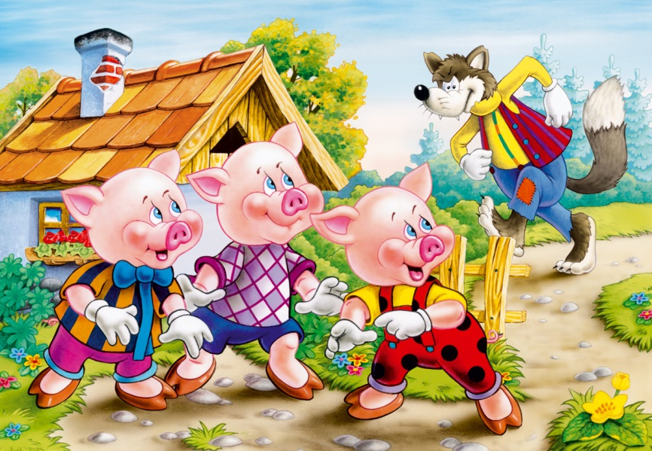
Ход занятия
Организационный момент.
Звучит аудиозапись песенки из мультфильма «Три поросенка».
Нам не страшен серый волк,
Серый волк, серый волк.
Где ты бродишь серый волк,
Злой и страшный волк?
Ты помнишь, из какой сказки
эта песня? Кого боялись поросята?

Slide 5
II. Основная часть.
Психогимнастика
Изобрази сердитого волка. А сейчас покажи, как страшно было поросятам. Покажи, как они прятались? А теперь изобрази смелых поросят, радостных поросят. А как рычал волк?(Р-р-р). Какой звук будем стараться правильно произносить в слогах, в словах? Какой это звук? Будем стараться произносить этот звук и помнить, что выдыхаемая воздушная струя- сильная, кончик языка- дрожит. А ты помнишь, чем закончилась эта история про трех поросят?

Slide 6
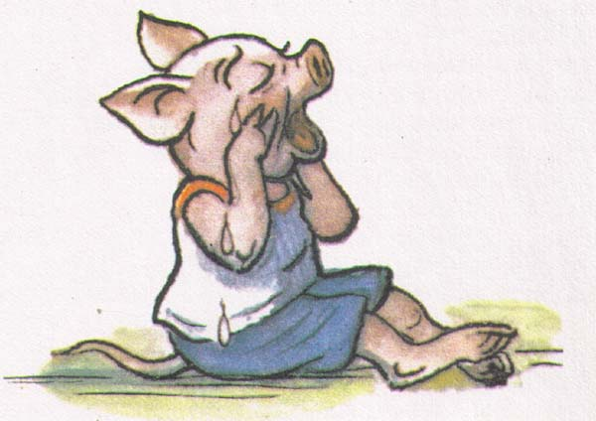
Появляется поросенок, грустно здоровается с ребятами и рассказывает: «Когда-то мы построили новый крепкий дом, а сейчас он стал старый, ветхий, ненадежный. А вдруг опять придет волк, нам очень страшно!»
Что же делать? Мы поможем тебе. Но сначала разомнемся, сделаем специальную зарядку.

Slide 7
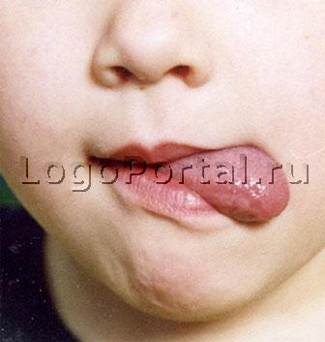
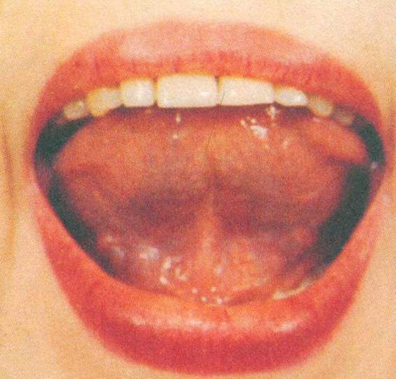
Артикуляционная гимнастика. Упражнения
«Молоточек»
«Окошко»
«Красим окна»
«Маляр»

Slide 8
Автоматизация звука [р] в слогах. Развитие мелкой моторики рук. Чтение слогов
Дидактическая игра «Ведерки»
- Чтобы дом был крепким, нужно завести раствор. Поможем поросятам. Принесем в ведерках воду и песок. Внимательно прочитай слоги. В ведра, на которых написаны остальные слоги,- налить воды( голубым карандашом нарисовать спираль).

Slide 9
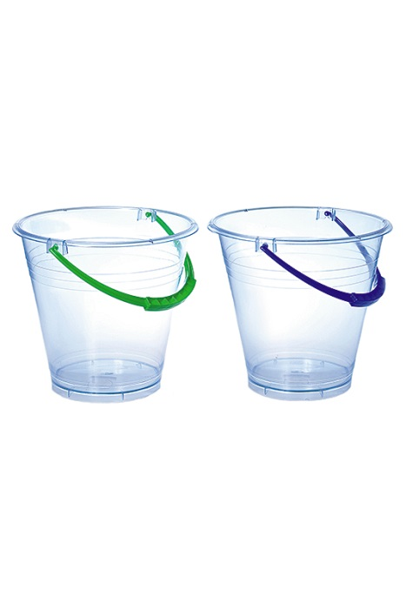
РО
РА
РУ
РО
РА
РЭ
РА
РЫ
РА
РУ
РО
РА
С таким хорошим раствором домики получились прочными. Устали наши
Руки делать раствор, нужен массаж.

Slide 10
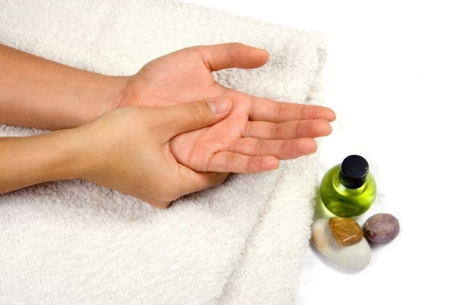
Массаж рук «Строим дом»
Целый день тук да тук,
Раздается звонкий стук.
Молоточки стучат,
Строим домик для зайчат.
Молоточки стучат,
Строим домик для бельчат.
Этот дом для белочек,
Этот дом для зайчиков,
Этот дом для девочек,
Этот дом для мальчиков.
Вот какой хороший дом,
Как мы славно заживем,
Будем песни распевать,
Веселиться и плясать.

Slide 11
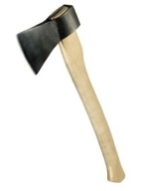
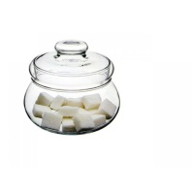
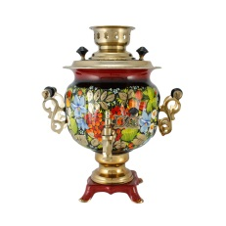
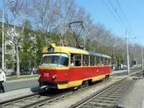
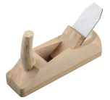
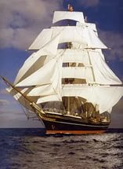
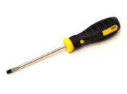
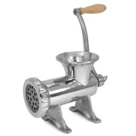
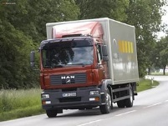
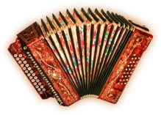
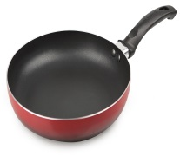
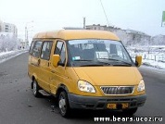
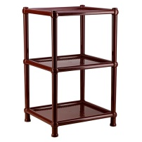
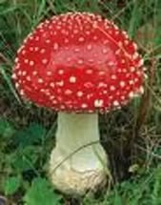
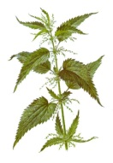
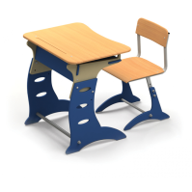
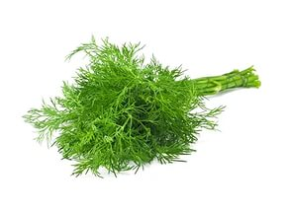
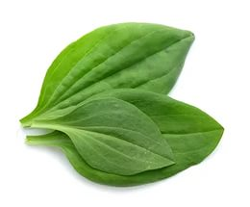
Автоматизация звука [р] в словах. Дидактическая игра «Найди что лишнее»

Slide 12
Физкультминутка
Динь-дон, динь-дон-
Братцы строят новый дом.
Красят стены, крышу, пол,
Прибирают все кругом.
Мы к ним в гости придем
И подарки принесем.
На пол- мягкую дорожку,
Расстелив ее к порожку,
Две подушки на диван,
Меду липового жбан.

Slide 13
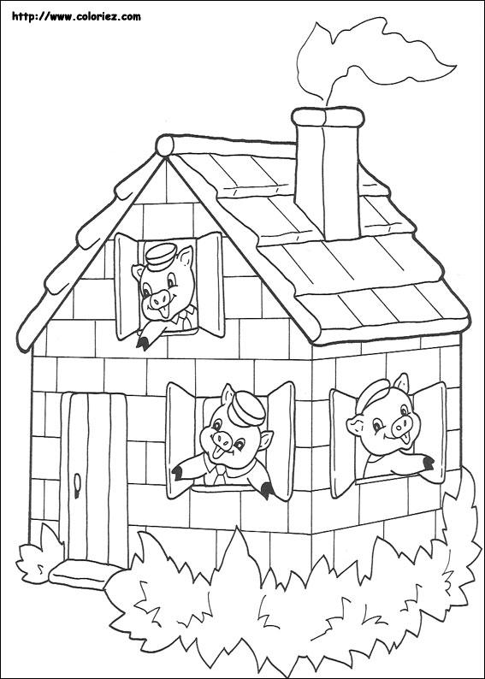
Автоматизация звука [р] во фразах. Составление предложений с заданными словами.
Во время переезда из старого в новый большой дом все перепуталось, и слова в предложениях тоже. Помогите составить предложения правильно, чтобы было понятно.
Три, жили-были, братца- поросенка.
Строить, настоящий, начали, дом, они.
Дом, очень, получиться, крепкий,
красивый, и.
Поросята, три, дом, в, жить.
Счастливые, стали, поросята, петь,
плясать, и.
- Молодец! Хорошие предложения
получились! Надо раскрасить дом.

Slide 14
Дидактическая игра «Укрась домик».
Раскрашивать можно только те части дома и двора, в названии которых есть звук [р]. Найди эти части дома и двора и назови их. Давай, придумаем, какими красками можно раскрасить дом. Расскажи, что и какой краской ты раскрасишь.
Например: я раскрашу трубу красной краской и т.д.
Словарь: труба, рама, крыша, ворота, забор, ручка на
двери, порог, веранда, окно на чердак, дорожка к дому,
форточка.

Slide 15
III. Заключительная часть
Поросенку пора спешить
к своим братьям.
Помогая сегодня ему, какой звук
мы старались правильно
произносить в словах и
предложениях?

Slide 16
Спасибо за внимание!

